Slide 1
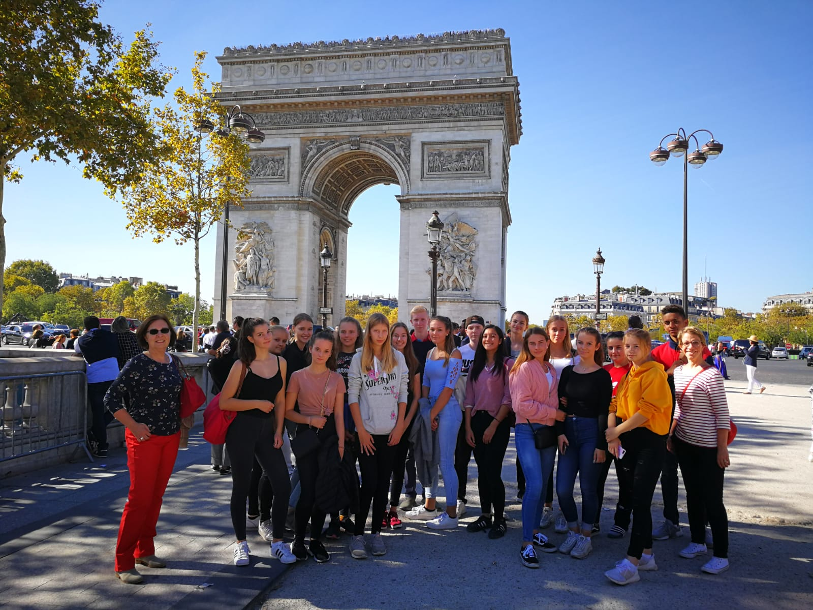
Wahlpflichtfach Französisch an der IGS

Slide 2
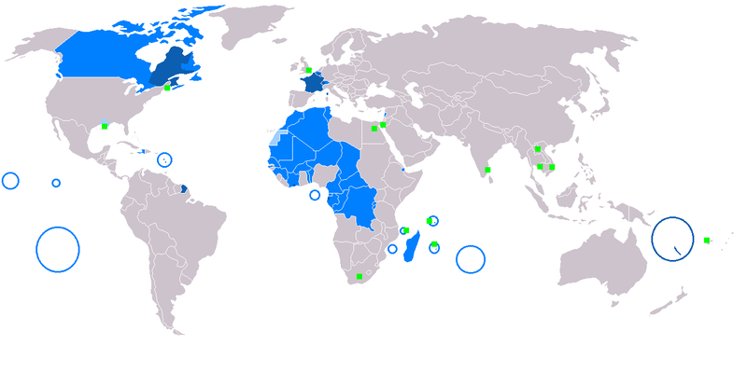
Ziele und Inhalte
sich in französischsprachigen Ländern verständigen können
französischsprachige Länder
und Kulturen kennenlernen
Hörverstehen
Leseverstehen
Schriftlicher Ausdruck
Mündlicher Ausdruck
...

Slide 3
Organisation
Jg. 7 + 8 : 4 Wochenstunden
Jg. 9 + 10 : 3 Wochenstunden
4 Klassenarbeiten pro Schuljahr
Aufteilung in G-Kurse und E-Kurse ab Jg. 8

Slide 4
Zusätzliche Angebote
Neuer Austausch mit Marans / La Rochelle (voraussichtlich ab Schuljahr 2021/22)
3-tägige Parisfahrt in Jahrgang 9/10
Exkursionen (Straßburg, Cinéfête)
Erwerb des DELF-Zertifikats

Slide 5
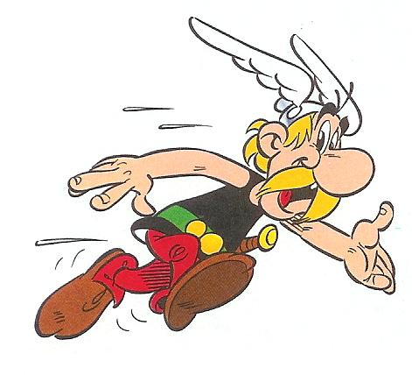
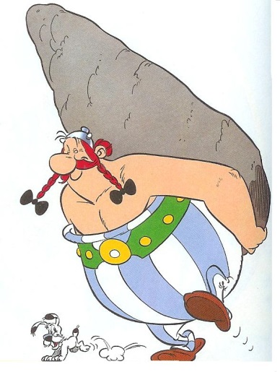
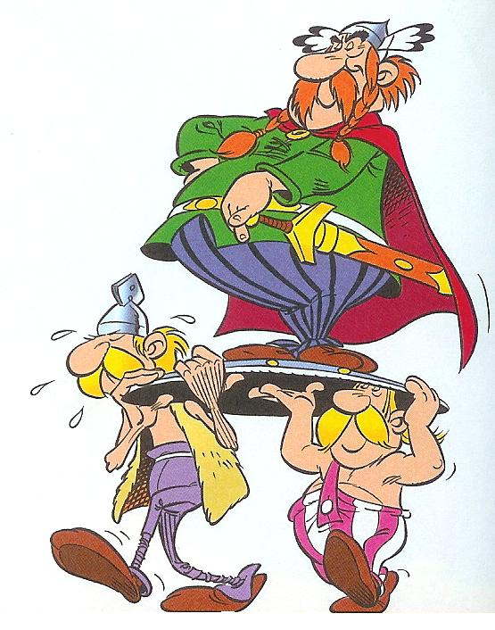
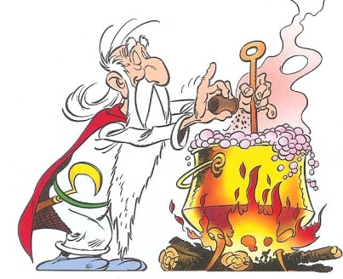
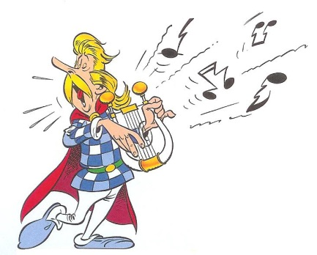
Ihr Kind…
… gibt nicht auf, auch wenn es mal schwer wird?
… hat eine schnelle Auffassungsgabe?
… kann gut Grammatik und Vokabeln lernen?
… hat Spaß am Sprechen und an Rollenspielen?
… traut sich, mit der Sprache zu experimentieren?
… möchte eine neue Sprache und Kultur kennen-lernen?
… hat gute Noten in Englisch und Deutsch?

Slide 6
Merci et à bientôt ☺

